Slide 1
!Ping-Pong! MPI_Wtime VS C Clock
Oscar David Díaz Hernández
11511308

Slide 2
Diferencias
MPI_Wtime
Es una función propia de MPI que retorna el número de segundos que han pasado desde un tiempo en el pasado.
C Clock
Retorna la cantidad de ciclos que ha realizado el procesador desde ese que se inició el programa hasta el punto en donde se llama la función clock().
Más información sobre MPI_Wtime: https://www.open-mpi.org/doc/v2.0/man3/MPI_Wtime.3.php
Más información sobre C Clock: https://www.tutorialspoint.com/c_standard_library/c_function_clock.htm

Slide 3

¡Ping-Pong!
A
Ping => MPI_Send(TIME, TO B)
MPI_Recv(TIME, FROM A)
B
(A+1)
MPI_Recv(TIME, FROM B)
MPI_Send(TIME, TO A) <=PONG
TOTAL TIME B TO A
TOTAL TIME A TO B
MASTER PROCESS
TOTAL TIME = TOTAL TIME A TO B + TOTAL TIME B TO A

Slide 4
Compilación
mpicc –g –Wall –o <nombre ejecutable> <nombre archivo>
Ejecución
mpiexec –n <procesos> ./<nombre ejecutable> <tipo ejecución> <número de repeticiones for>
Tipo ejecución(entero impar): Puede ser 1 o 0: En caso de ser 0 se utiliza C Clock y en caso 1 se usa MPI_Wtime.
Número de repeticiones(entero): En caso de utilizar C Clock se puede controlar la repeticiones de un for

Slide 5
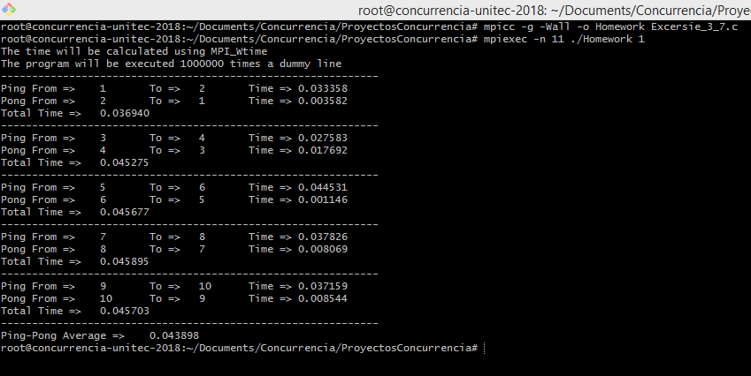
Utilizando MPI_Wtime

Slide 6
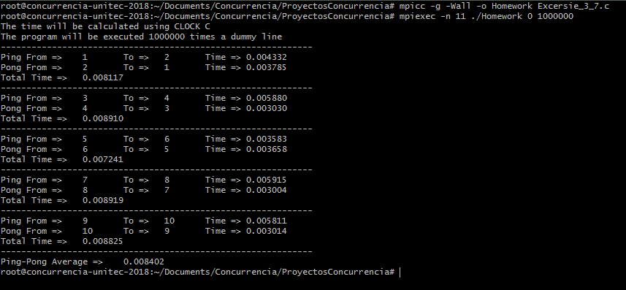
Utilizando C Clock

